Slide 1
База резюме
Что-то вроде собственной реализации Criteria API.

Slide 2
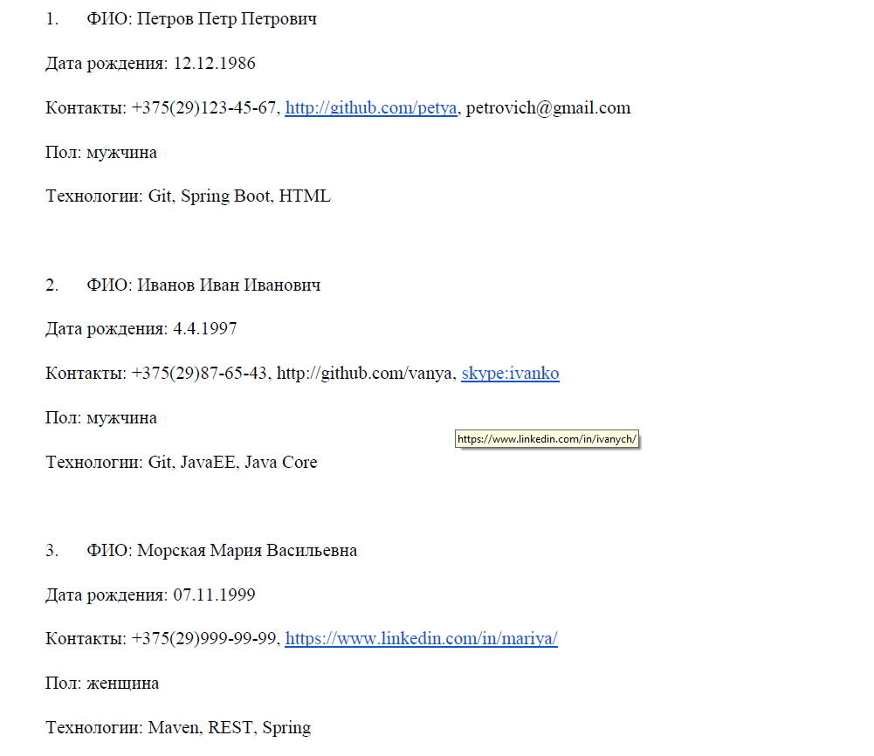
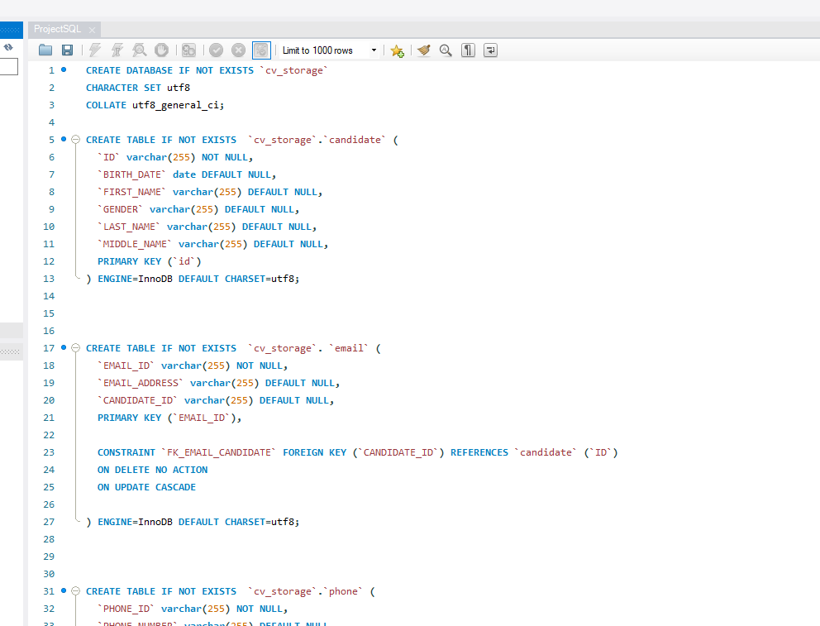
Первая часть. Необходимо спроектировать базу данных и заполнить её тестовыми данными.

Slide 3
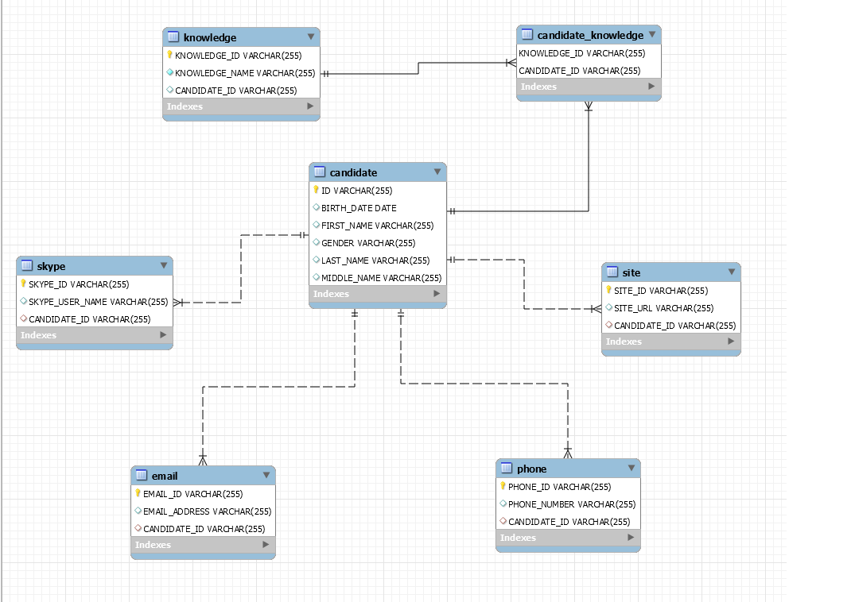

Slide 4
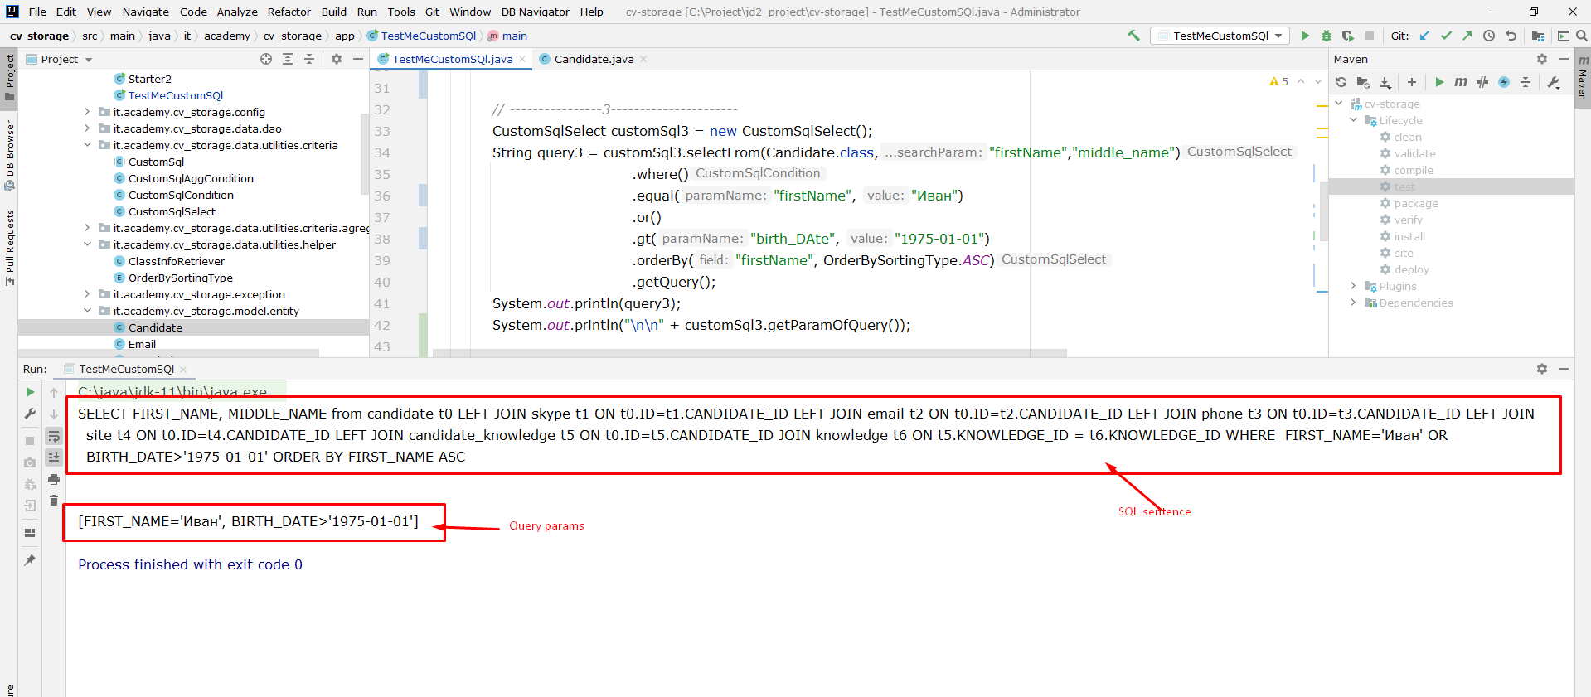
Вторая часть. Механизм должен давать нам возможность получать данные из БД без знания SQL. Что-то вроде собственной реализации Criteria API.

Slide 5
Show me the code, please!!!

